Slide 1
义务教育人教版六年级下册
第4单元 比 例
2.正比例和反比例
第 2 课时
反比例

Slide 2

复习导入
1.说一说什么是成正比例的量。
两种相关联的量，一种量变化，另一种量也随着变化，如果这两种量中相对应的两个数的比值一定，这两种量就叫作成正比例的量。
www.youyi100.com

Slide 3
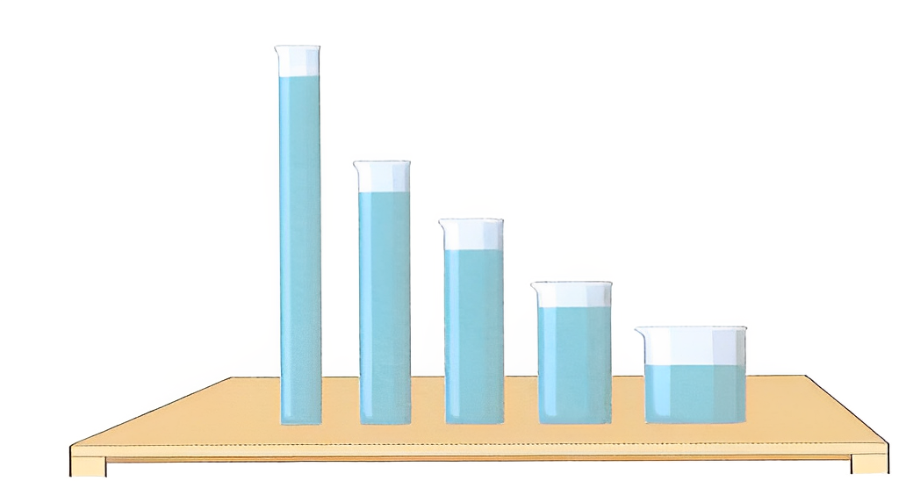

探究新知
2
把相同体积的水倒入底面积不同的圆柱形容器，
容器的底面积与水的高度的变化情况如下表。
www.youyi100.com
…
容器的底面积/cm²
水的高度/cm
10
15
20
30
60
30
20
15
10
5
…

Slide 4
…
容器的底面积/cm²
水的高度/cm
10
15
20
30
60
30
20
15
10
5
…
观察上表，分小组讨论： （1）表中有哪两种量？ （2）水的高度是怎样随着容器底面积的大小变化而变化的？ （3）相对应的容器的底面积与水的高度的乘积分别是多少？

Slide 5
容器的底面积/cm² | 10 | 15 | 20 | 30 | 60 | ...
水的高度/cm | 30 | 20 | 15 | 10 | 5 | ...
（1）表中有哪两种量？
www.youyi100.com
容器的底面积和水的高度。

Slide 6
容器的底面积/cm² | 10 | 15 | 20 | 30 | 60 | ...
水的高度/cm | 30 | 20 | 15 | 10 | 5 | ...
（2）水的高度是怎样随着容器底面积的大小变化而变化的？
水的高度随着容器底面积的增大而减小。

Slide 7
（3）相对应的容器的底面积与水的高度的乘积分别是多少？
容器的底面积/cm² | 10 | 15 | 20 | 30 | 60 | ...
水的高度/cm | 30 | 20 | 15 | 10 | 5 | ...
体积/cm³
300
300
300
300
300
300
底面积×高度＝体积
（一定）

Slide 8
阅读教材P45内容，小组内讨论：
1.说一说反比例的意义。
2.尝试用含有字母的式子表示反比例关系。

Slide 9
归纳总结
两种相关联的量，一种量变化，另一种量也随着变化，如果这两种量中相对应的两个数的乘积一定，这两种量就叫作成反比例的量，它们的关系叫作反比例关系。

Slide 10
如果用字母 x 和 y 表示两种相关联的量，用 k 表示它们的乘积（一定），反比例关系可以用下面的式子表示：
x y＝k
（一定）

Slide 11
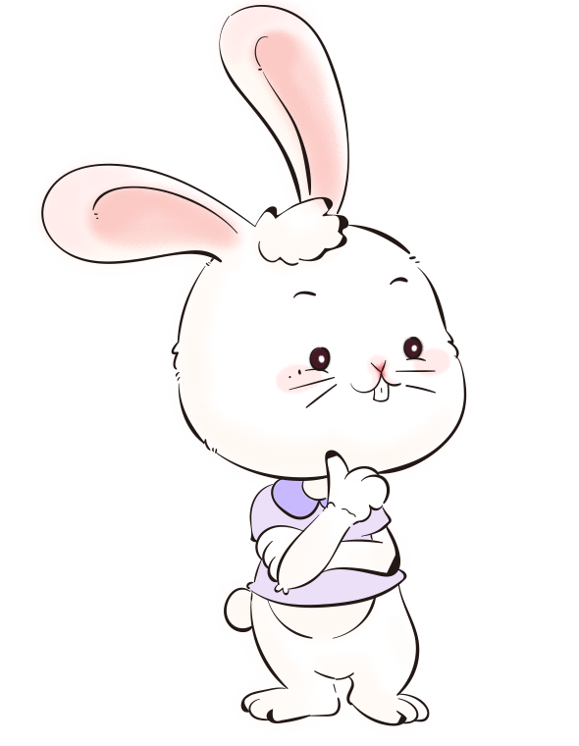
正比例和反比例有什么相同点和不同点呢？
名称 | 共同点 | 不同点
 |  | 特征 | 关系式
正比例 关系 | 两种（ ）的量，一种量（ ），另一种量也随着（ ）。 | 两种量中相对应的两个数的（ ）一定。
反比例 关系 |  | 两种量中相对应的两个数的（ ）一定。
y
相关联
k
（一定）
x
比值
变化
x
y
＝
k
变化
（ ）×（ ）
（ ）
乘积
（一定）

Slide 12
巩固运用
（教材P46 做一做）
1.运输队要运一批货物，每天运的质量和运货的天数之间的关系如下。
300
150
100
75
60
50
每天运的质量/t
运货的天数/天
1
2
3
4
5
6
www.youyi100.com
（1）表中有哪两种量？它们是不是相关联的量？
这两种量是相关联的量。

Slide 13
300
150
100
75
60
50
每天运的质量/吨
运货的天数/天
1
2
3
4
5
6
（2）写出几组这两种量中相对应的两个数的乘积，并比
较乘积的大小，说一说这个乘积表示什么。
300×1＝300 150×2＝300 100×3＝300 75×4＝300 60×5＝300 50×6＝300
www.youyi100.com
乘积都相等(一定)，这个乘积表示这批货的总量。

Slide 14
300
150
100
75
60
50
每天运的质量/吨
运货的天数/天
1
2
3
4
5
6
（3）运货的天数与每天运的质量成反比例关系吗？为什么？
运货的天数
x
x y = 300
（一定）
每天运的吨数
y
成反比例关系

Slide 15
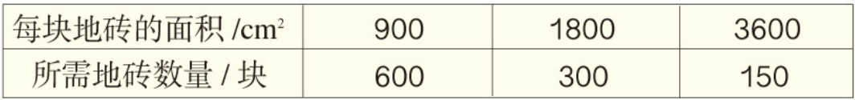
（教材P49 练习九T8）
2.给一间长9m、宽6m的教室铺地砖，每块地砖的面积与所需地砖数量如下表。
所需地砖数量与每块地砖的面积是否成反比例关系？为什么？
成反比例关系，因为教室的面积一定，而每块地砖的面积与所需地砖数量的乘积都等于教室的面积。

Slide 16
（教材P49 练习九T11）
3.判断下面各题中的两种量是否成反比例关系，并说明理由。
（1）煤的数量一定，使用天数与平均每天的用煤量。
成反比例关系。因为平均每天的用煤量×使用天数＝煤的数量(一定)，所以使用天数与平均每天的用煤量成反比例关系。

Slide 17
（2）全班的人数一定，按各组人数相等的要求分组，组数与每组的人数。
成反比例关系。因为每组的人数×组数＝全班的人数(一定)，所以组数与每组的人数成反比例关系。

Slide 18
（3）圆柱的体积一定，圆柱的底面积与高。
成反比例关系。因为圆柱的底面积×高＝圆柱体积(一定)，所以圆柱的底面积与高成反比例关系。

Slide 19
（4）在一块菜地上只种黄瓜与西红柿两种作物，
这两种作物的种植面积。
不成反比例关系。因为种黄瓜的面积与种西红柿的面积的和一定，而它们的乘积不一定，所以种黄瓜的面积与种西红柿的面积不成反比例关系。

Slide 20
（5）书的总册数一定，按每包册数相等的规定包装书，包数与每包的册数。
成反比例关系。因为每包的册数×包数＝书的总册数(一定)，所以包数与每包的册数成反比例关系。

Slide 21

课堂总结
通过这节课的学习，你有什么收获?
www.youyi100.com

Slide 22
课后作业
1.从课后习题中选取；
2.完成本课时的习题。
www.youyi100.com

